Slide 1
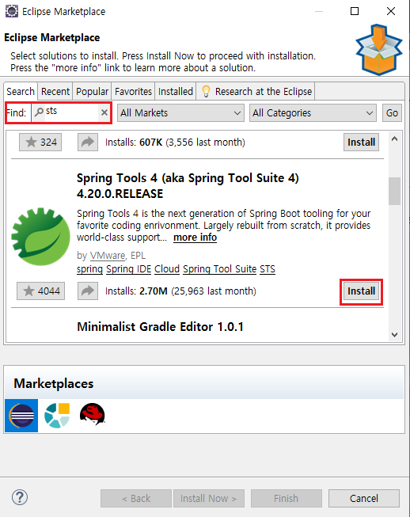
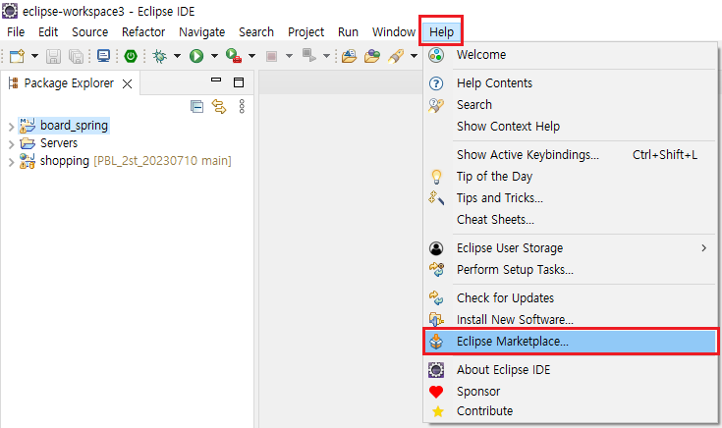

1. 스프링 프로젝트 만들기
the Palace

Slide 2
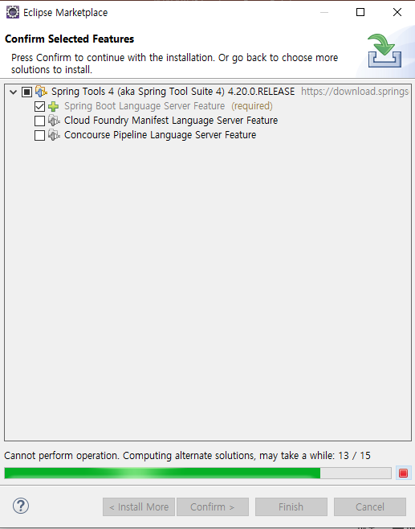
1. 스프링 프로젝트 만들기
여기서 [Confirm]눌러서 설치를 다음 화면에서도 [Confirm]을 눌러 계속 설치한 후 다음 화면에서는 Accept를 선택한후 [Finish]를 눌러 설치가 마무리 될 때까지 기다린다.
Restart eclipse라고 나오면 확인을 눌러 준다.
the Palace

Slide 3
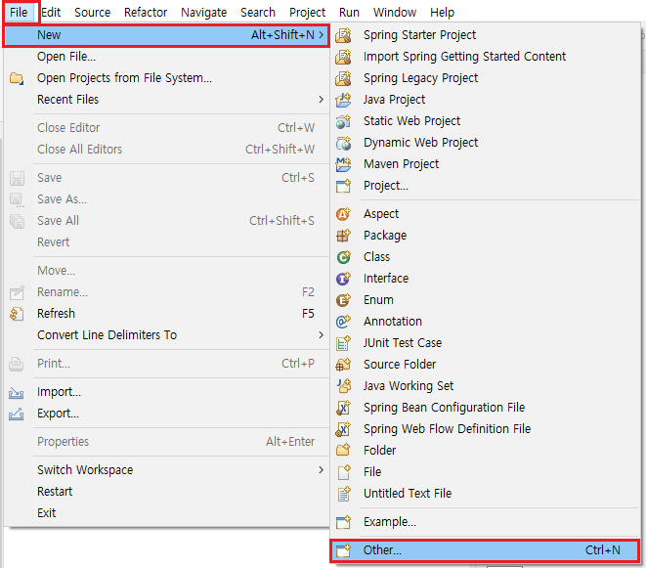
1. 스프링 프로젝트 만들기
[File] 메뉴에서 [New]를 선택한 후 [Other…]을 클릭한다.
the Palace

Slide 4
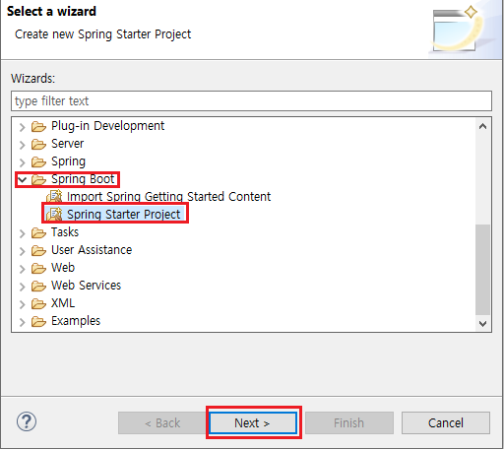
1. 스프링 프로젝트 만들기
Spring Boot를 선택한 후 두 개의 메뉴 중 Sping Start Project를 선택해준다.
the Palace

Slide 5
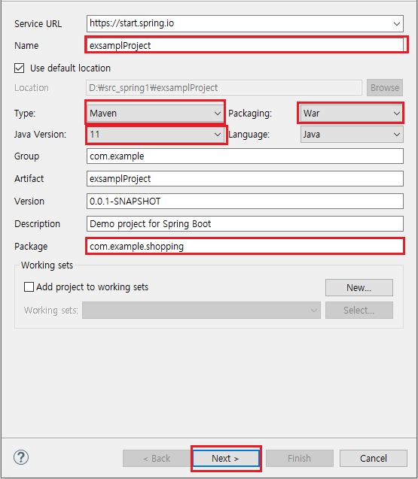
1. 스프링 프로젝트 만들기
Name에 프로젝트명을 준다. 여기서는 exampleProject로 했다.
Type에는 Maven을 선택해준다.
Java Version은 현재 설치 버전을 선택하면 되지만 11로 선택했다.
Packaging은 Jar나 War중 하나를 선택하면 된다.
Package는 편하게 적어줘도 된다.
여기서는 com.example.shopping으로 사용했다.
the Palace

Slide 6
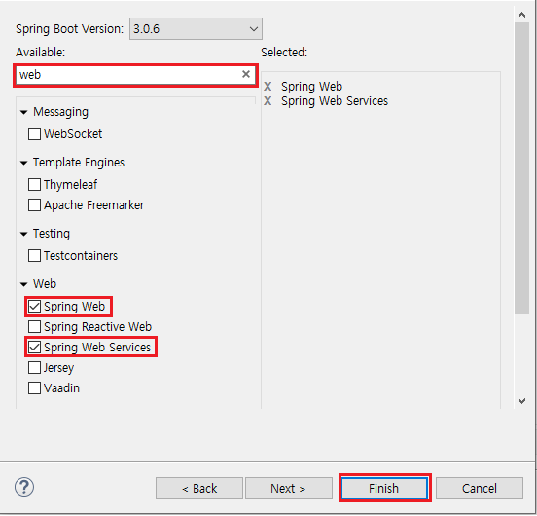
1. 스프링 프로젝트 만들기
Available에 web이라고 적어주면 아래 항목이 나온다.
항목 중에서
Spring Web과 Spring Web Services를 선택해준다.
그리고 [Finish]를 클릭한다.
the Palace

Slide 7
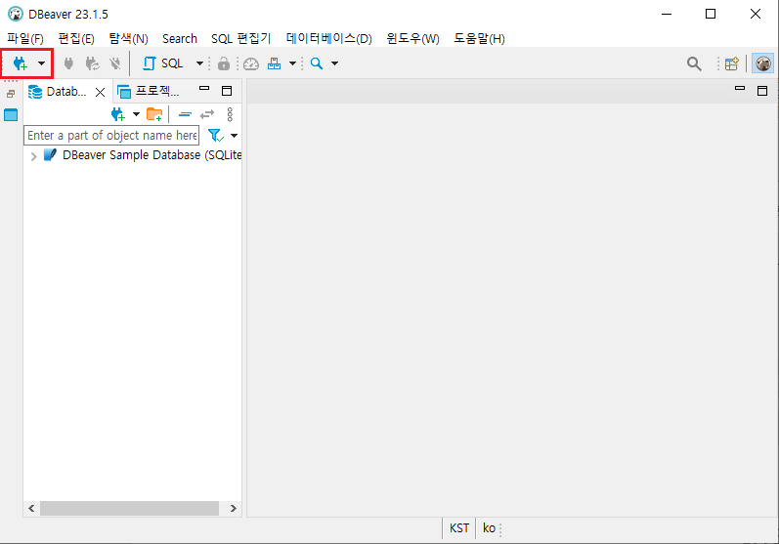
1. 스프링 프로젝트 만들기
Dbeaver에서 빨간 네모상자를 클릭하여 postgresql과 연결을 하기 위한 작업을 한다.
the Palace

Slide 8
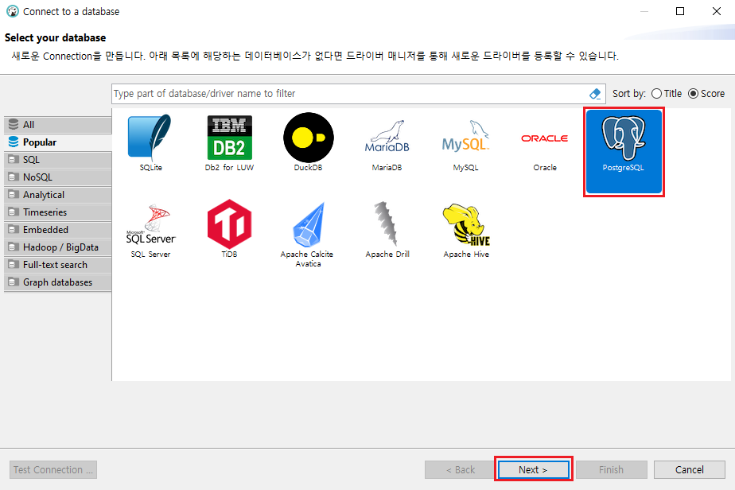
1. 스프링 프로젝트 만들기
Postgresql을 선택한후에 [Next]을 클릭한다.
the Palace

Slide 9
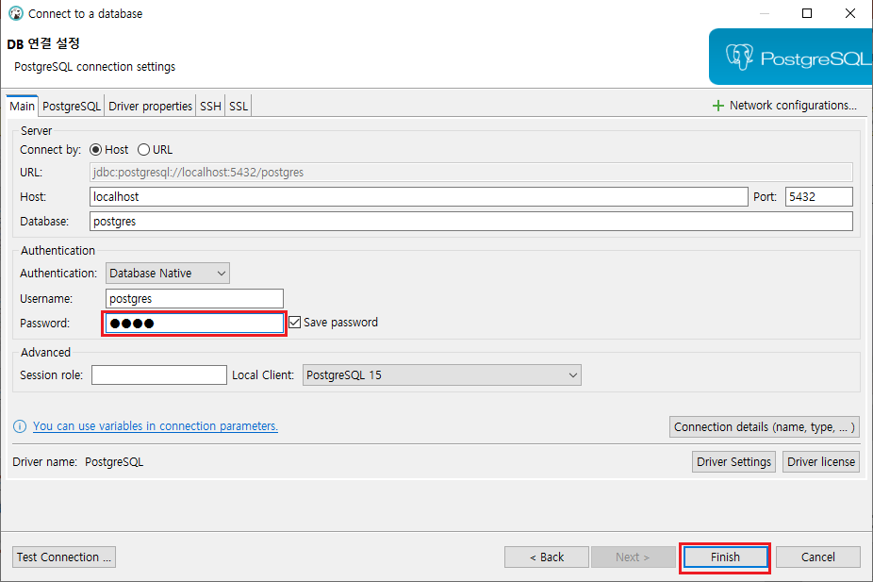
1. 스프링 프로젝트 만들기
Postgresql을 설치할 때 입력했던 비밀번호를 입력한 후 [Finsh]를 클릭한다.
여기서는 비밀번호를 1234로 했다.
the Palace

Slide 10
1. 스프링 프로젝트 만들기
Postgresql을 설치할 때 입력했던 비밀번호를 입력한 후 [Finsh]를 클릭한다.
여기서는 비밀번호를 1234로 했다.
the Palace

Slide 11
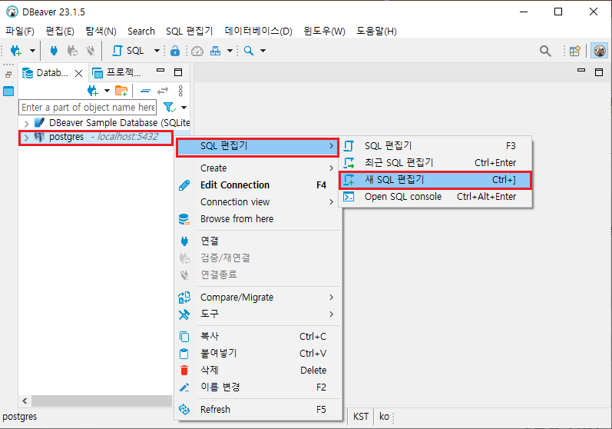
1. 스프링 프로젝트 만들기
Postgresql데이터베이스에서 마우스 오른쪽키를 눌러 메뉴를 띄운 후 새 SQL편집기를 클릭한다.
the Palace

Slide 12
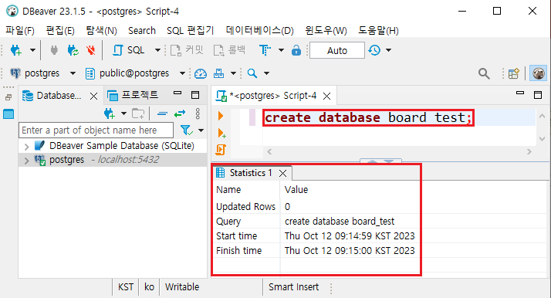
1. 스프링 프로젝트 만들기
SQL편집기 창에서
“Create database 데이터베이스명” 을 적은 후 CTRL + Enter 키를 눌러 실행을 시켜 데이터베이스를 생성한다.
여기서는
create database board_test;
로 했다.
the Palace

Slide 13
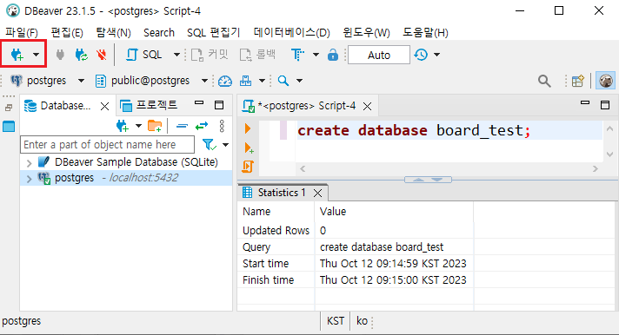
1. 스프링 프로젝트 만들기
다시 빨간 네모상자를 클릭하여 postgresql의 “board_test”데이터베이스에 연결을 하기 위한 작업을 한다.
the Palace

Slide 14
1. 스프링 프로젝트 만들기
Postgresql을 선택한후에 [Next]을 클릭한다.
the Palace

Slide 15
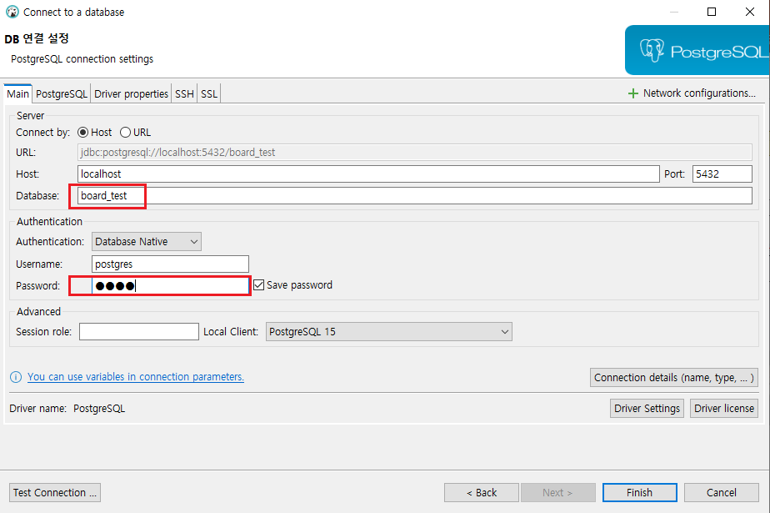
1. 스프링 프로젝트 만들기
방금전에 만든 데이터 베이스 이름인 board_test를 입력하고 postgresql을 설치할 때 입력한 비밀번호를 기제 한다.
the Palace

Slide 16
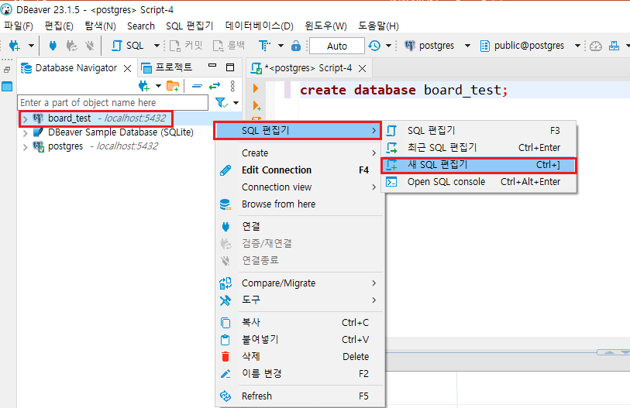
1. 스프링 프로젝트 만들기
방금전에 만든 데이터 베이스 이름인 board_test에 마우스를 올린 후 마우스 오른쪽 키를 눌러 새 SQL 편집기를 클릭하여 편집기를 띄운다.
the Palace

Slide 17
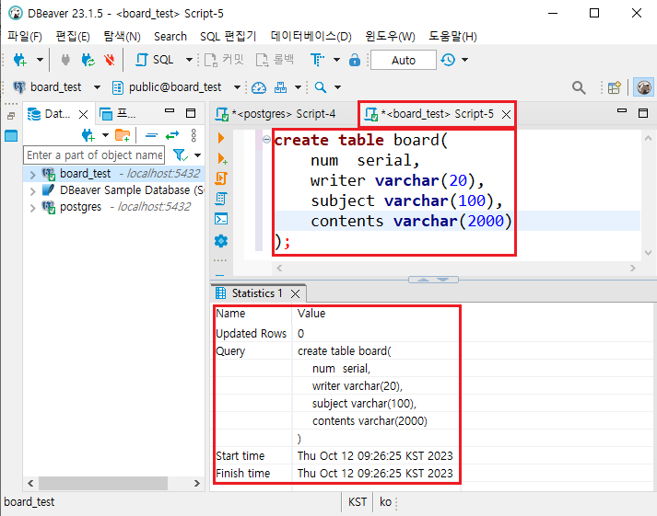
1. 스프링 프로젝트 만들기
방금전에 연결한 데이터 베이스 “board_test”의 SQL 편집기에서 게시판 테이블은 만들어 주자
create table board(
num serial,
writer varchar(20),
subject varchar(100),
contents varchar(2000)
);
커리문을 작성한 후 CTRL+Enter로 쿼리문을 실행시킨다.
the Palace

